Slide 1
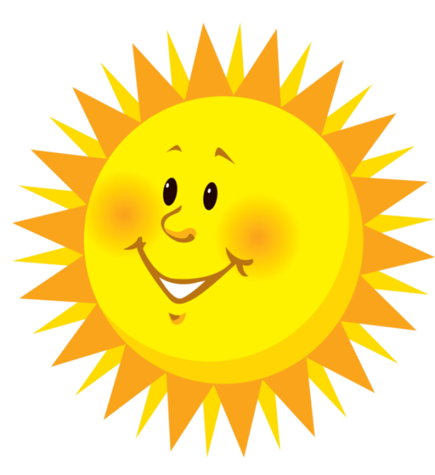
Які явища в неживій природі залежать від Сонця?
Я досліджую світ
3 клас
Людина і нежива природа
Урок 17

Slide 2

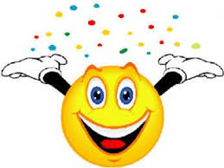


Очікування від уроку
Отримаю задоволення
Відчую успіх
Нічого не зрозумію
Відкрию нові знання

Slide 3

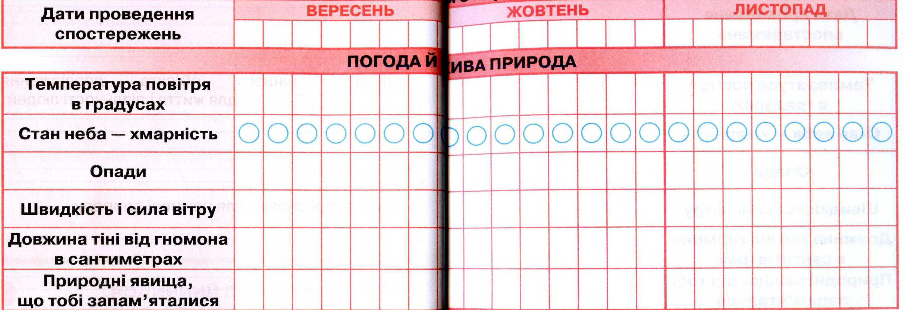
Вправа «Синоптик»
Яка зараз пора року?
Яке число місяця?
Який місяць року?
Який день тижня?
Запиши свої спостереження за неживою природою у календар спостережень
Зошит.
Сторінка
60-61

Slide 4
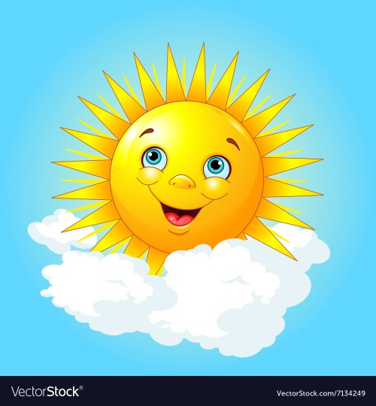
Гра «Упіймайте правильні твердження»
1. Сонце — небесне тіло.
2. Сонце — планета.
3. Сонце — розпечена зоря.
4. Земля більша за Сонце.
5. Сонце в багато разів більше за нашу планету.
6. Сонце є джерелом світла й тепла на Землі.
7. Зміна дня і ночі залежить від освітлення Землі Сонцем.
8. Зміна пір року залежить від обертання Землі навколо Сонця.
9. Улітку ніч довша за день.
10. Узимку ніч довша за день.
Так
Ні
Так
Ні
Так
Так
Так
Так
Ні
Так

Slide 5

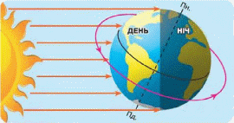
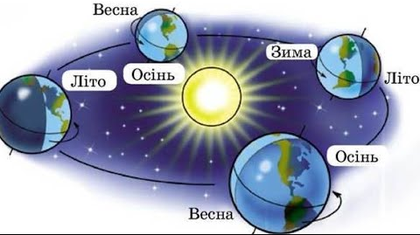
Пригадай
Від чого залежить на нашій планеті настання дня і ночі?
Чому на Землі відбувається зміна пір року?
Як змінюється впродовж року трива- лість дня і ночі?
Як змінюється положення Сонця опівдні взимку, навесні, влітку й восени?

Slide 6
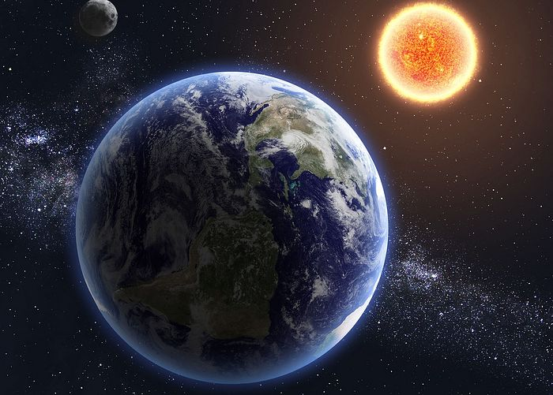
Пригадай
Який зв’язок існує між зорею Сонце і планетою Земля?
Чи ви погоджуєтесь із думкою, що Сонце для природи Землі є найважливішим?
Що на нашій планеті залежить від Сонця?
Уявіть. Якою була би природа на Землі, якби не стало Сонця?
Сьогодні ви дізнаєтеся про Сонце як джерело світла й тепла на Землі; ознайомитеся із впливом Сонця на природу та сезонні природні явища

Slide 7
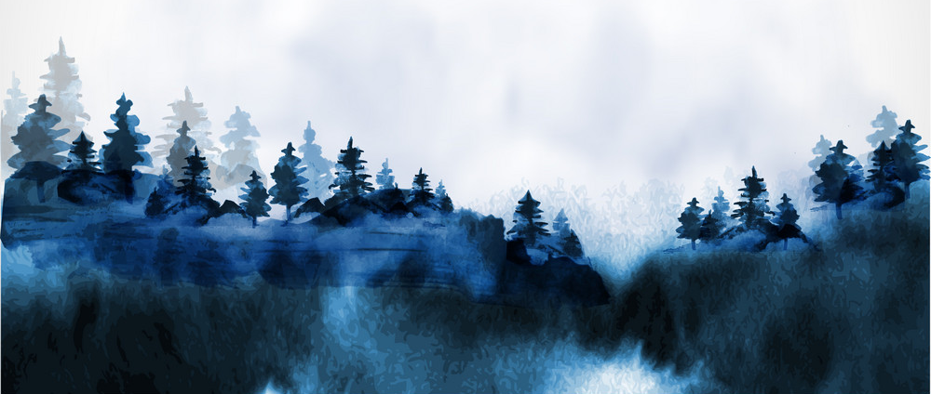
Поміркуй
Як впливає Сонце на стан природи на Землі в різні пори року?
Що може статися з нашою планетою без сонячного світла і тепла?
Запам’ятай!
1. Єдиним природним джерелом світла й тепла на Землі є Сонце.
Підручник.
Сторінка
33

Slide 8
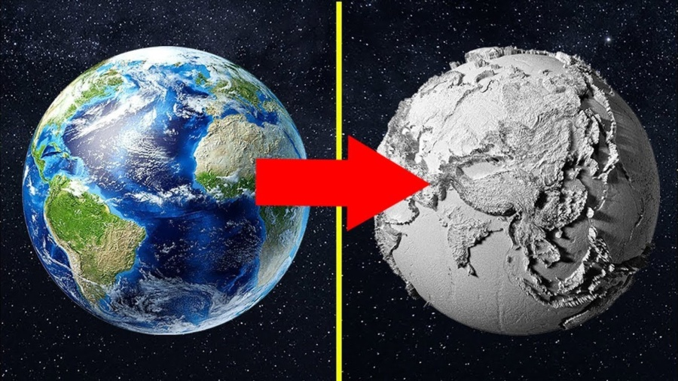
Запам’ятай
Без світла наша планета поринула б у суцільну темряву. А без тепла її оповив би крижаний холод.
2. Під дією сонячної енергії в неживій природі Землі відбуваються різні сезонні явища.
Кожна пора року має свої явища.

Slide 9
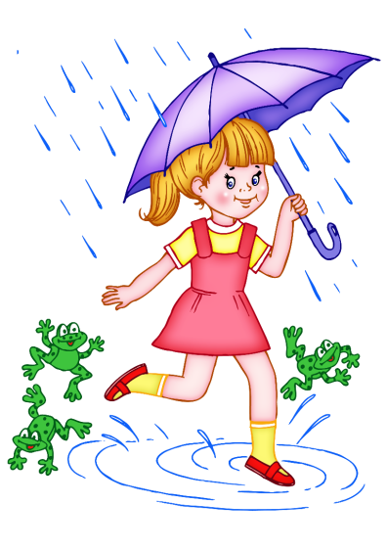
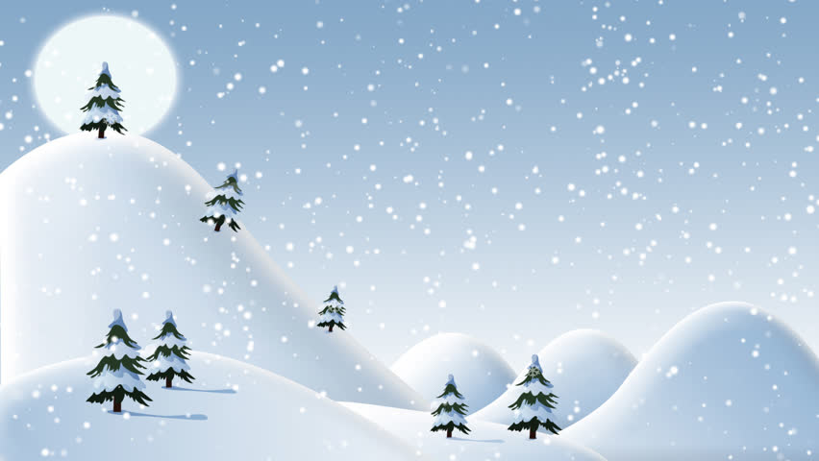
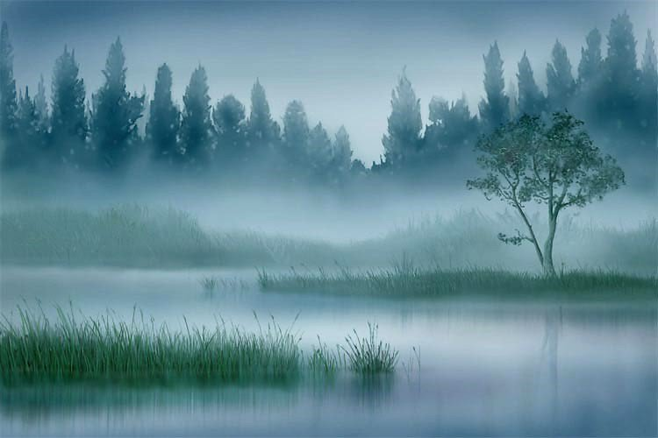
Відгадай загадки про явища природи
В небі хмарка пролітала, Білий пух порозсипала. Він на землю міцно ліг, Називають його…
Мене просять
і чекають,
а як покажусь, утікають.
Хмара сива увесь світ накрила.
Туман
Сніг
Дощ
У яку пору року ці явища переважно з’являються?
Під дією чого відбуваються?

Slide 10
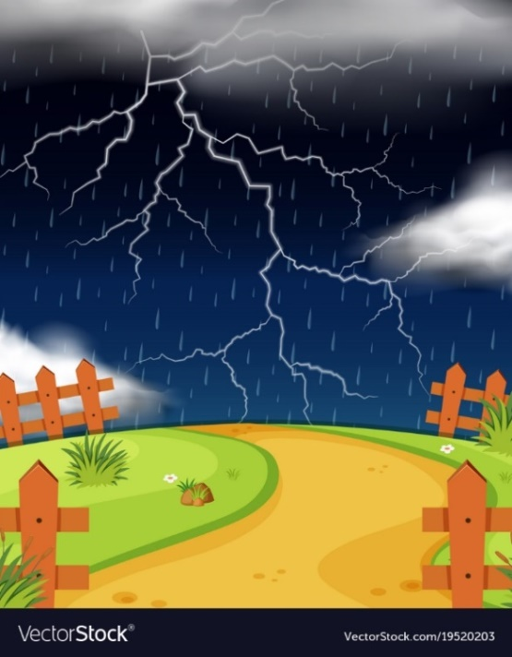

Відгадай загадки
Швидка розпечена стріла
Дуб звалила біля села.
Фарбоване коромисло
Над річкою повисло.
Блискавка
Веселка
У яку пору року ці явища переважно з’являються?
Під дією чого відбуваються?

Slide 11
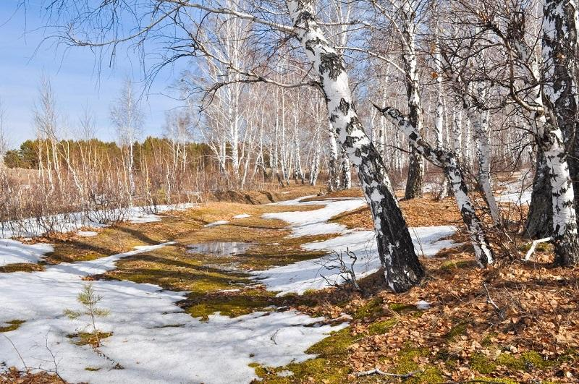
Запам’ятай!
До якої природи належить Сонце?
3. Сонце впливає на неживу природу й стан погоди: температуру повітря, хмарність, опади й вітер.
Наприклад, навесні воно розтоплює сніг, випаровує калюжі. Від нього залежить, холодним чи теплим буде день.

Slide 12
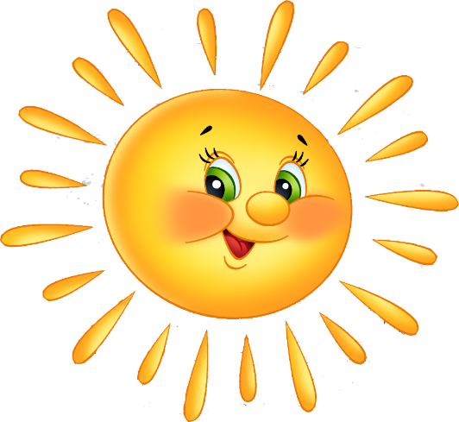
Прочитай вірш
Світить сонце в вишині,
Тобі світить і мені.
Землю нашу зігріває,
Сади світлом наливає.
Світить ясно у віконце
Золотава зірка — Сонце.
3 квітня - святкують всесвітній день Сонця.
Які ознаки Сонця описує автор?

Slide 13
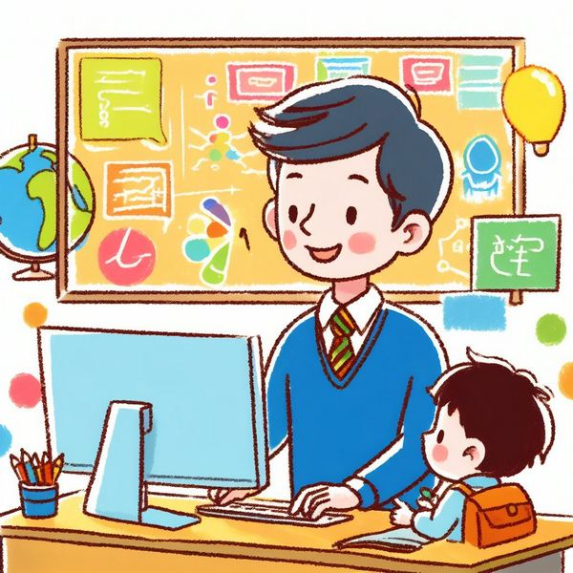
Зроби висновки
Перелічи природні явища, що відбуваються в неживій природі в різні пори року.
Як Сонце впливає на неживу природу?
Розкажи про Сонце

Slide 14
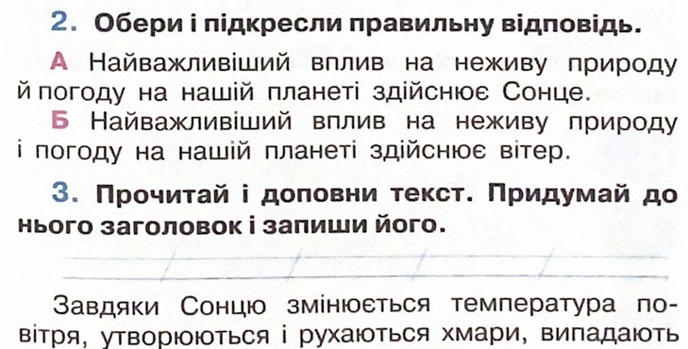
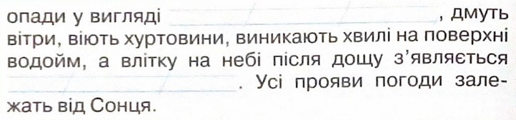
Робота в зошиті
Сонце керує погодою
дощу,
снігу,
граду,
веселка
Сторінка
23-24

Slide 15
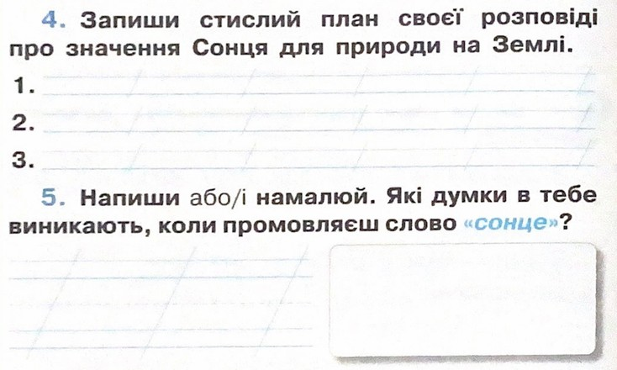
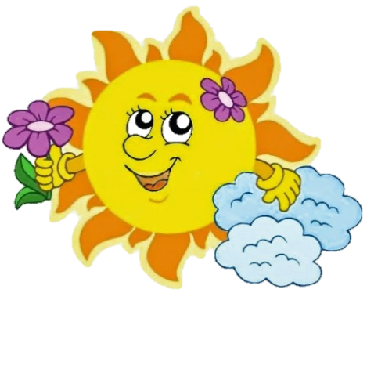
Робота в зошиті
Домашнє завдання
Сторінки 33 читати і переказувати,
в зошиті завдання до уроку 17.
Сонячне світло і тепло.
Природні явища.
Сонце керує погодою.
Сторінка
24

Slide 16

Наші відкриття
1. Сонячна енергія дає світло і тепло.
2. Сонце спричиняє сезонні явища в неживій природі
3. Сонце впливає на формування погоди на Землі

Slide 17

Рефлексія. Вправа «Мій успіх»
Оціни свою роботу на уроці
Я – молодець
Відмінно
Можу краще
Добре
Ой! …

